Slide 1






Fluxo de solicitação do ambiente de Labs
Etapa 01:
O usuário solicita acesso ao LAB, acessando o DEVHUB Portal
Etapa 02:
No portal, informa:
Objetivo do LAB
Tecnologias e serviços envolvidos
Tempo previsto do LAB
Etapa 03:
A equipe de DEV Experience vai analisar a viabilidade e necessidade do LAB, bem como a disponibilidade de ambientes para execução do LAB
Etapa 04:
São realizados os trâmites internos para liberação do acesso do usuário para o ambiente
Etapa 05:
A partir do Service Catalog (disponível no DevHUB Portal) é possível provisionar os serviços e componentes para o LAB
Etapa 06:
Ao final do tempo autorizado para o funcionamento do LAB, o acesso do usuário é removido e todos os serviços provisionados são excluídos

Slide 2



Estrutura do ambiente de LAB
Definir serviços, tipos de instâncias, regiões, etc.. que serão liberados
Cada equipe é direcionada a sua conta – todas as contas possuem as mesmas configurações
Solicitação de lab
DevHub Portal
Aprovação
desenvolvedor
Role
Chave de Acesso
Conta AWS Sandbox
VPC
Provisiona serviços e monta o lab
Rotinas:
VPC
Instance scheduler – Mantem o ambiente ligado durante o Office Hours - SP
Conta AWS Sandbox
Provisiona serviços e monta o lab
VPC
Enviroment sweeper – Limpa o ambiente
Conta AWS Sandbox
Provisiona serviços e monta o lab

Slide 3
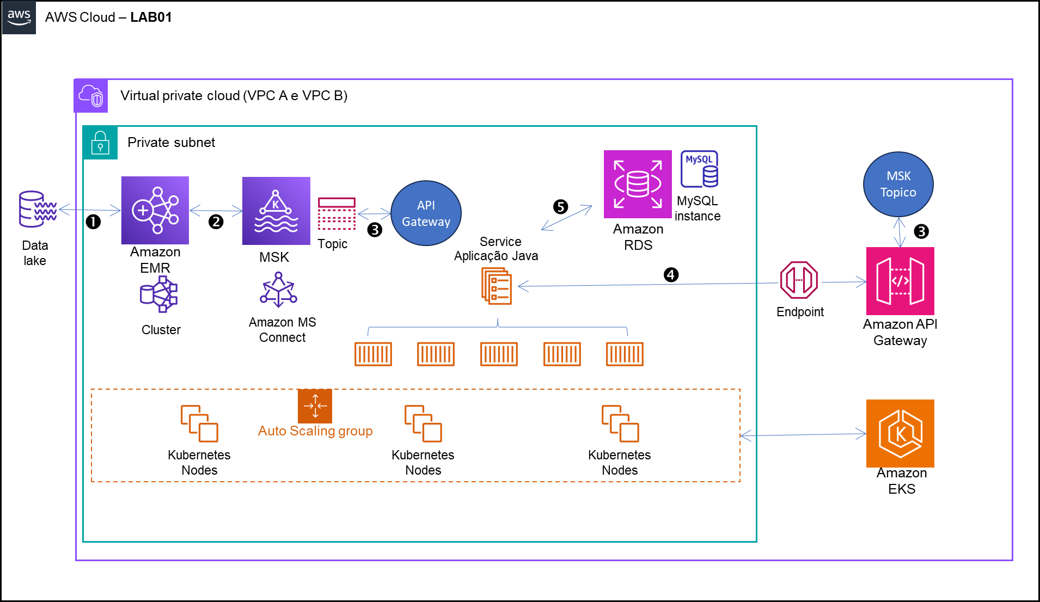
Modelo de arquitetura de um ambiente LAB

